Slide 1
germination

Slide 2
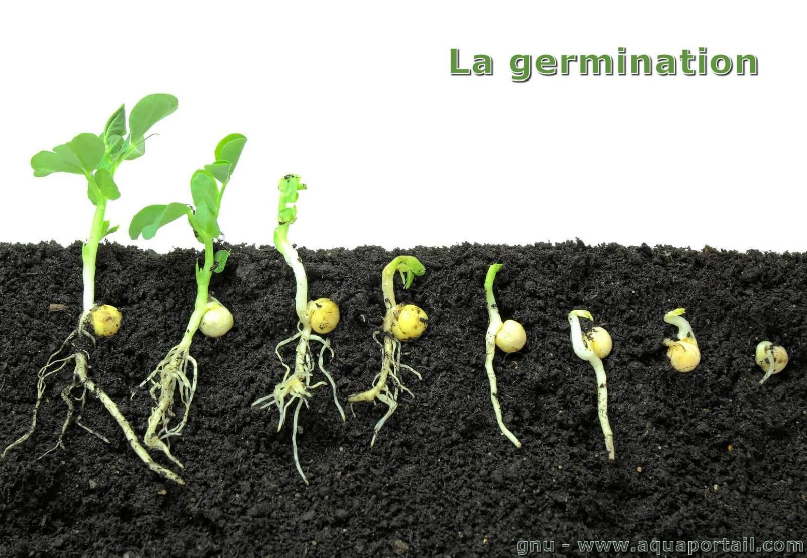
Graine en germination

Slide 3
Graine sèche

Slide 4
plantule

Slide 5
Plante adulte

